Slide 1
ULACNet-202: Site Initiation Visits

Slide 2
Visitas Iniciais aos Locais (SIVs) da ULACNet-202 no Brasil e no México
A equipe ROCCHHA está animada para iniciar as atividades de teste para a ULACNet-202, intitulada “Otimização do Rastreamento do Câncer do Colo do Útero Entre Mulheres Vivendo com HIV em Países da América Latina”. Há mais de um ano, a equipe vem trabalhando incansavelmente para aperfeiçoar elementos do nosso protocolo e fluxo de trabalho, adquirindo suprimentos e buscando as aprovações necessárias de órgãos institucionais locais, federais e internacionais.
Depois de organizarmos tudo, finalmente chegou a hora de visitar os locais participantes da ULACNet-202 na Universidade de São Paulo (USP), Brasil, e no Instituto Nacional de Salud Pública (INSP), México. Para os participantes da Weill Cornell e da Moffitt, essa seria a primeira vez visitando esses locais no contexto de serem locais de estudos da ULACNet. Devido à pandemia de COVID-19, a equipe ROCCHHA não teve a oportunidade de realizar visitas iniciais (SIVs) presenciais a unidades do Brasil ou do México para ULACNet-201. Especificamente para mim, esta também foi a primeira vez que encontrei muitos dos colegas pessoalmente desde que entrei na equipe em janeiro de 2022.

Slide 3
In Brazil
Nos últimos meses, trabalhei com os líderes dos locais para coordenar todas as partes de uma viagem internacional: voos, hotéis e transportes, agendas e materiais de treinamento e minha parte favorita, a comida. A primeira parada da nossa jornada SIV da ULACNet-202 foi com nossa equipe do Brasil na incrível cidade de São Paulo.

Slide 4
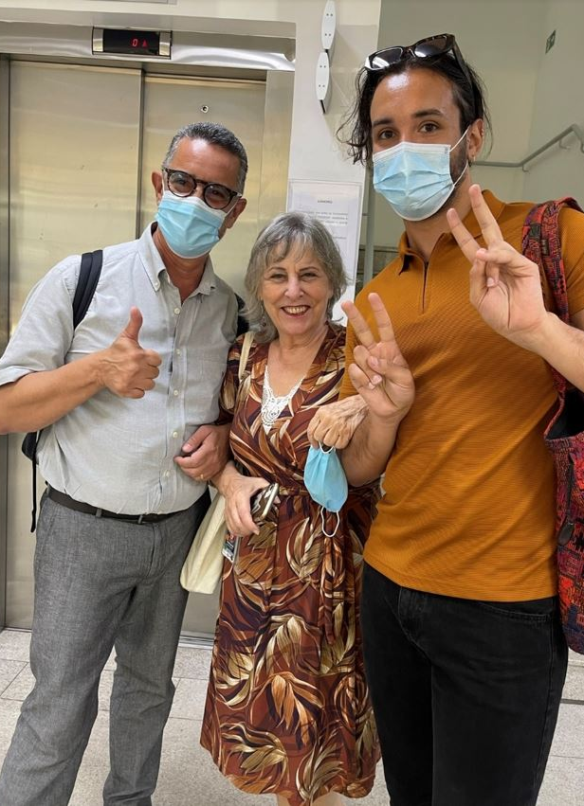
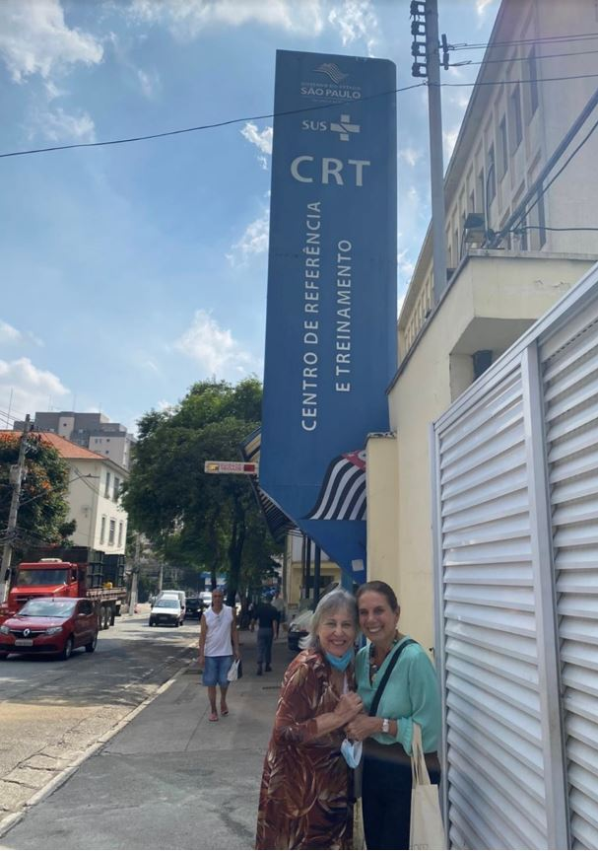
Clinic tours
Tínhamos um roteiro lotado desde o minuto em que chegamos ao país. Para a ULACNet-202 na USP, recrutaremos participantes em clínicas diferentes das que foram recrutados os participantes da ULACNet-201. A ULACNet-201 recrutou participantes de uma clínica designada para pesquisa, porém os locais da ULACNet-202 recrutarão participantes tanto de clínicas de HIV/AIDS quanto clínicas ginecológicas. Durante nossa visita, pudemos conhecer cada uma dessas clínicas e hospitais, além de conhecer os novos funcionários que se juntarão à equipe nessa iniciativa. Discutimos as populações únicas de pacientes, capacidade e limitações de espaço, fluxos de trabalho operacionais de cada clínica e como planejamos incorporar a ULACNet-202 a essa dinâmica.

Slide 5
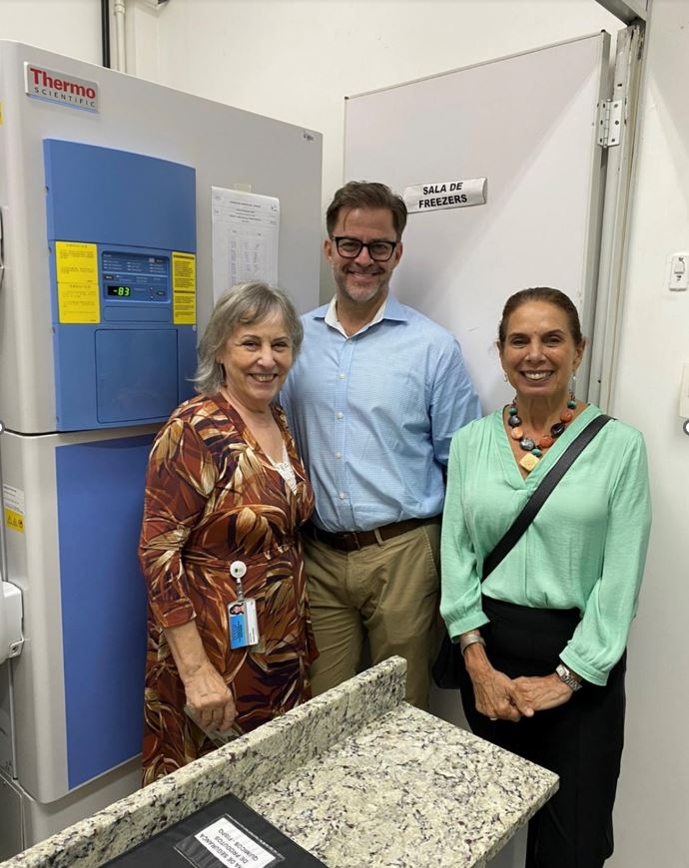
Dr. Villa’s Laboratory
Um espaço que despertou interesse foi o laboratório da Dra. Villa. Com uma nova máquina Gene Xpert e muito espaço no freezer, o laboratório dela irá desempenhar uma função cada vez maior como biorrepositório da ULACNet-202 para armazenar amostras para fins de pesquisa futura.

Slide 6
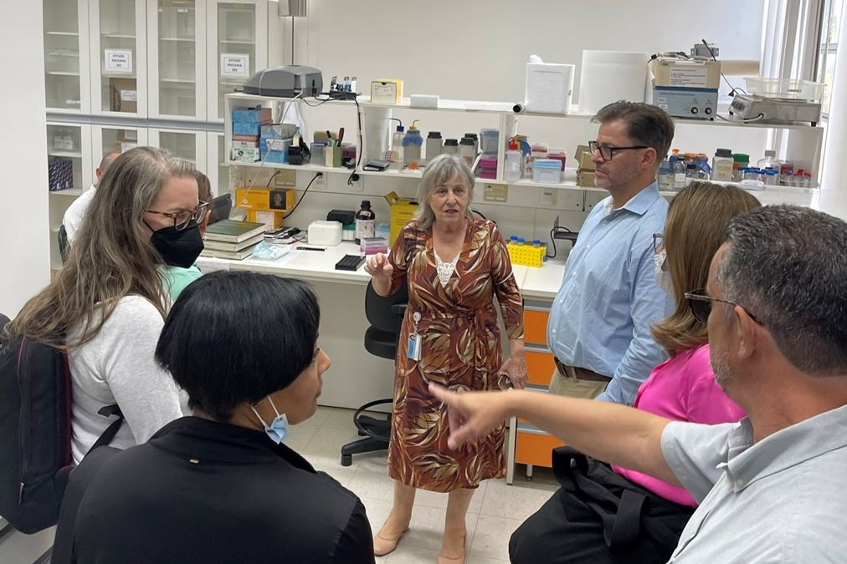
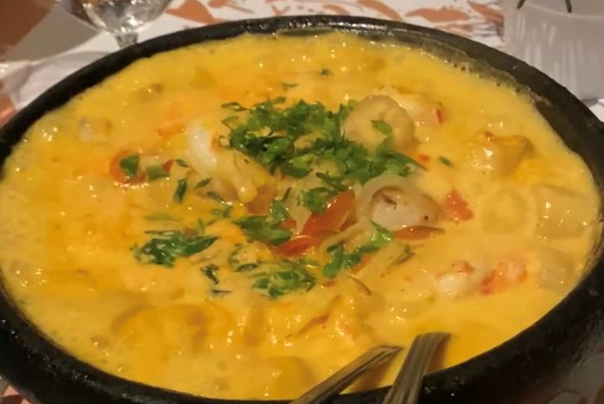
Team building opportunities
A viagem da equipe ROCCHHA não estaria completa sem uma boa dose de oportunidades para fortalecer o espírito de equipe. Em todos os dias de treinamento nos reuníamos para fazer uma refeição juntos. A Dra. Villa gentilmente coordenou todas as experiências gastronômicas. Minha refeição favorita foi a moqueca, um prato típico do Brasil que combina elementos de origens indígenas, africanas e portuguesas em um delicioso e reconfortante ensopado de frutos do mar.

Slide 7
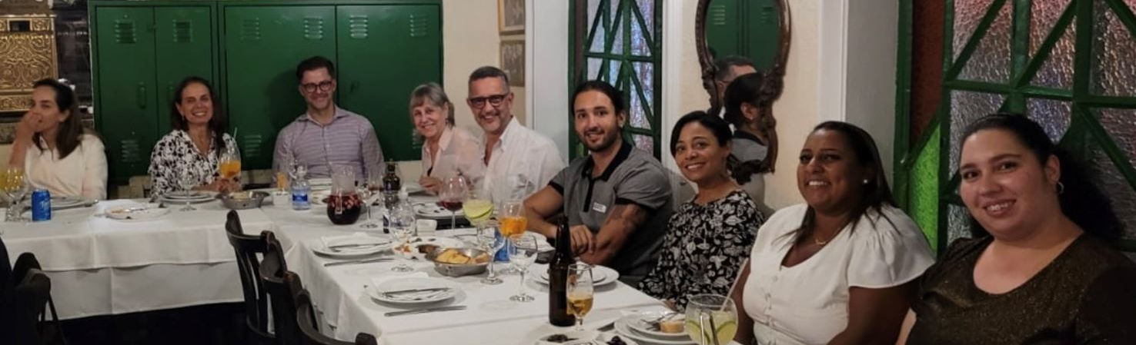
Meals shared
Fizemos uma refeição no último andar da USP, que também é o prédio mais alto de São Paulo. A cidade de São Paulo se estende por uma área de aproximadamente 1.521 km² e tem 12,3 milhões de habitantes. Em comparação, a cidade de Nova York (NYC) abrange uma área de aproximadamente de 783 km², com uma população de cerca de 8,5 milhões de pessoas. De acordo com as estimativas populacionais da ONU de 2018, São Paulo é a quarta maior cidade do mundo em população – a maior do hemisfério ocidental! Então, quando subimos ao último andar do refeitório do hospital, conseguimos ver a extensão da cidade de São Paulo.

Slide 8
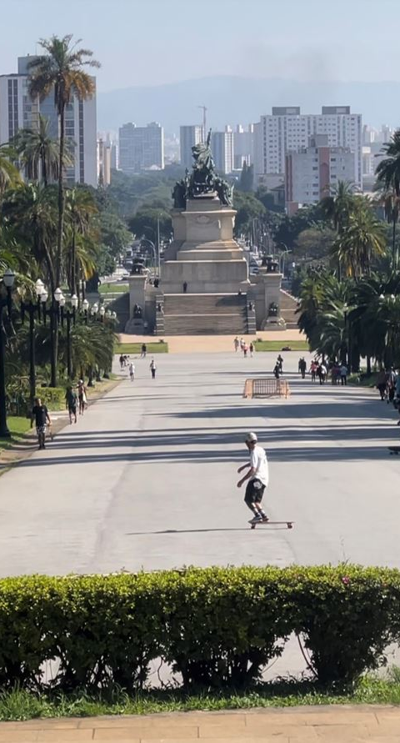
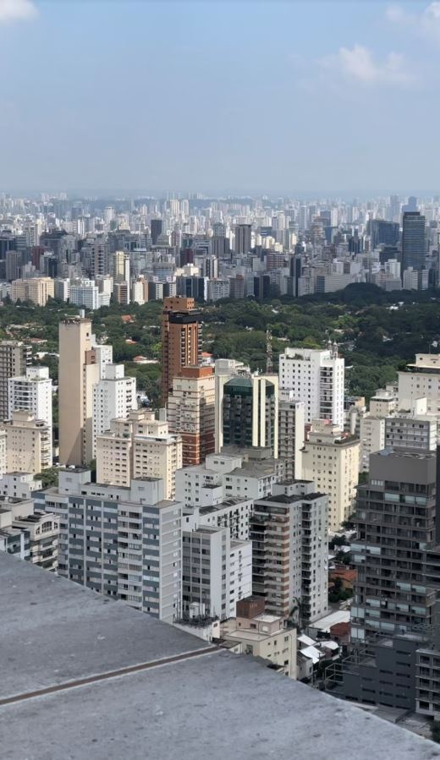
Landmarks visited
Concluímos nossa visita com um passeio por alguns dos marcos da cidade, incluindo o Parque Ibirapuera, que eu consideraria o Central Park de São Paulo, e o Parque da Independência, que é bem menor e abriga o Monumento do Ipiranga. Este monumento foi construído como uma celebração dos 100 anos da independência do Brasil no local exato onde o Príncipe Regente Dom Pedro declarou a emancipação do Brasil da família real de Portugal.

Slide 9
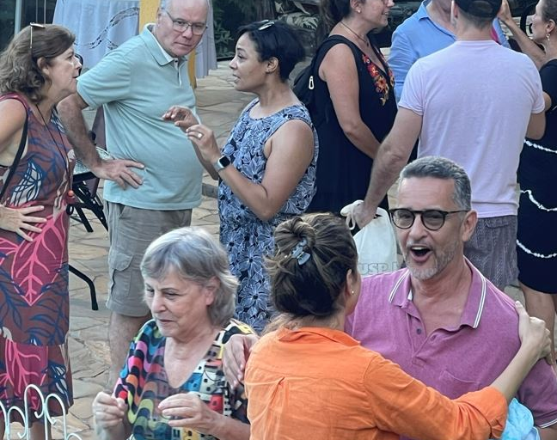
Brazilian barbeque
Também comemoramos a conclusão de nossa primeira parceria SIV com um tradicional churrasco brasileiro na bela casa de veraneio da Dra. Villa, decorada com diversos souvenires únicos que ela reuniu ao longo dos anos.

Slide 10
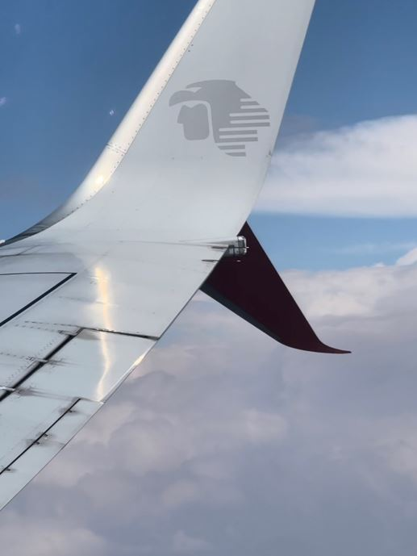
Flight to Mexico
Alguns meses depois, nossa equipe estava pronta para a segunda SIV em nossa unidade no México. Depois de nossa visita a São Paulo, atualizamos a agenda com algumas novas atividades e discussões.

Slide 11
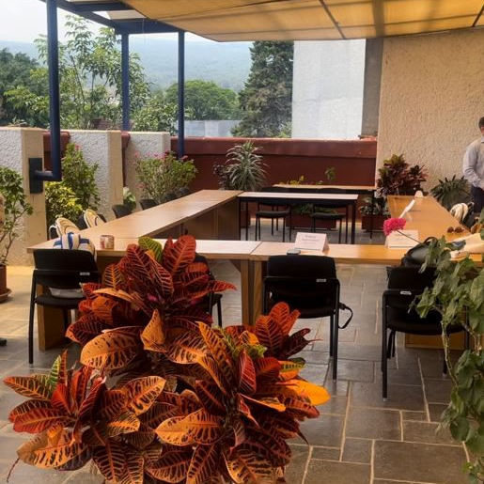
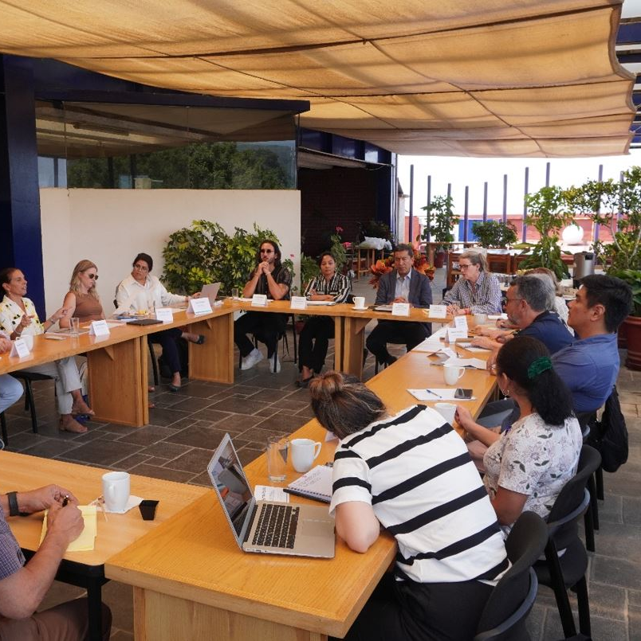
In Mexico
Ao chegar, comecei imediatamente a sentir os efeitos da altitude. Em comparação, Nova York tem uma altitude de cerca de 10 metros, enquanto a altitude da Cidade do México (CDMX) é de aproximadamente 2.240 metros! No entanto, não ficamos muito tempo na Cidade do México, pois nosso principal parceiro, o INSP, está sediado na cidade de Cuernavaca, a cerca de uma hora e meia de carro a sudoeste da Cidade do México.
Ao visitar o INSP, pudemos percorrer a propriedade, e ver não apenas os espaços dedicados ao laboratório e processamento para ambos os nossos estudos (ULACNet-201 e ULACNet-202), mas também as belas esculturas e espaços de trabalho. Inclusive, realizamos uma de nossas reuniões em um espaço ao ar livre com uma incrível folhagem espalhada por toda parte e uma bela vista das montanhas que cercam o instituto.

Slide 12
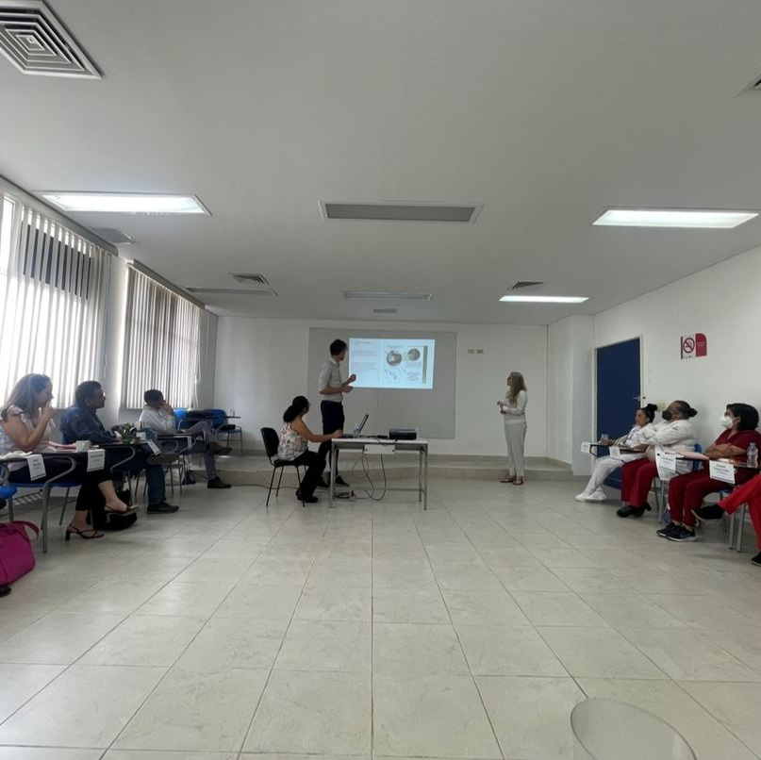
Recruitment clinics in Mexico
Semelhante à nossa unidade no Brasil, que apresentará clínicas de recrutamento totalmente novas, nossa equipe do México também está adicionando uma nova clínica na cidade de Puebla (aproximadamente duas horas a sudeste da Cidade do México) para a ULACNet-202. Essa nova clínica ambulatorial, o Centro Ambulatorio para la Prevención y Atención al SIDA e Infecciones de Transmisión Sexual (CAPASITS), que, de acordo com o nome, se concentra na prevenção e no tratamento de HIV/AIDS e outras DSTs, também será introduzida na ULACNet-201, e esperamos que seja um local produtivo para a inscrição de pacientes em ambos os estudos.

Slide 13
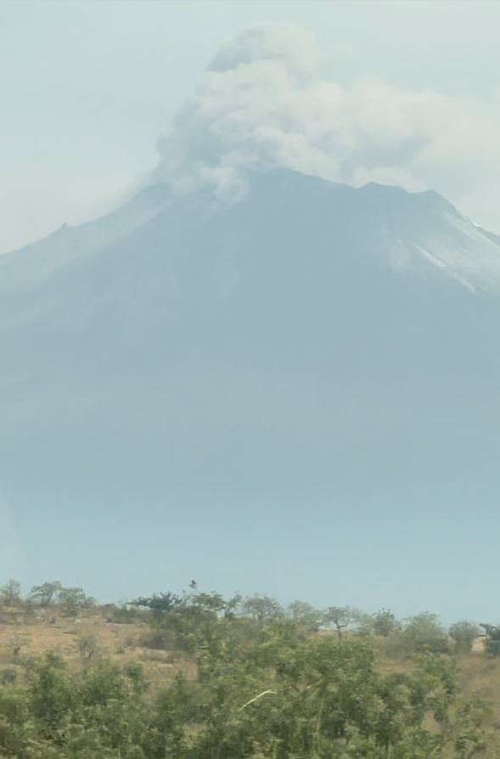
Popocatépetl Volcano
No caminho para a clínica de Puebla, pudemos ver a bela e, novamente, muito elevada paisagem do México. Grande parte dela é terra sagrada para as culturas indígenas mexicanas. Uma característica geográfica que foi inédita para mim foi o Volcán Popocatépetl (Vulcão Popocatépetl). O nome Popocatépetl é uma palavra asteca que significa "montanha fumegante". Inclusive, tivemos a oportunidade de vê-la "fumegando" durante nossa viagem de carro, o que, para nossa tristeza, mais tarde causou atrasos em voos no mundo todo devido às cinzas que foram lançadas ao vento. Mas, na hora, foi incrível!

Slide 14
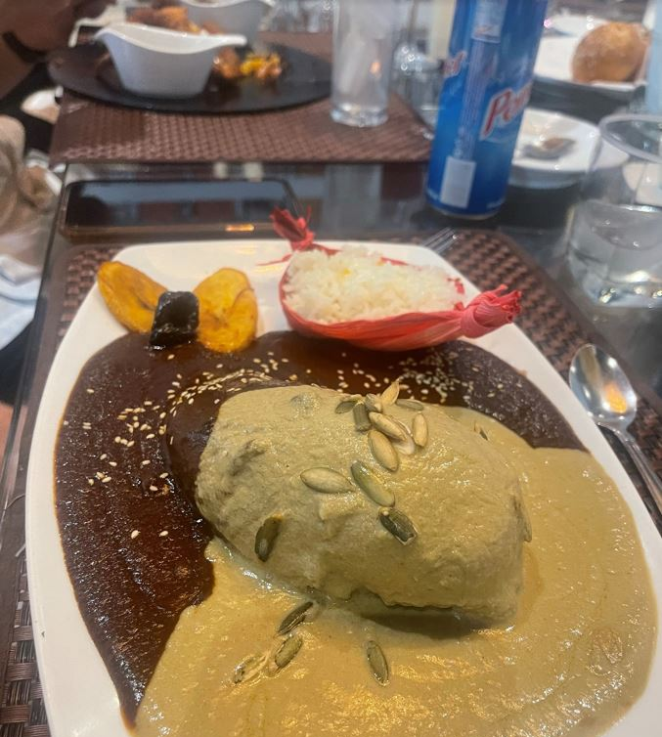
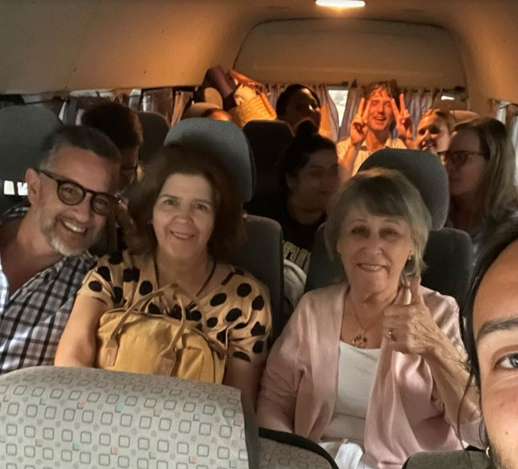
Team building and food
Assim como em nossa visita à unidade do Brasil, nossa equipe do México também não decepcionou no que se refere à espirito de equipe e à comida. Viajamos unidos de um lugar para outro em nossa van.
E, como um fã da culinária mexicana, esta foi outra oportunidade para eu experimentar muitas das ricas opções gastronômicas que as diferentes regiões do México têm a oferecer. Um destaque das refeições foi um prato de frango que a Dra. Villa pediu quando estávamos em Puebla, que incluía não apenas o prato tradicional local, mole poblano, um molho saboroso feito com pimenta e chocolate, mas também um mole verde feito de sementes de abóbora.

Slide 15
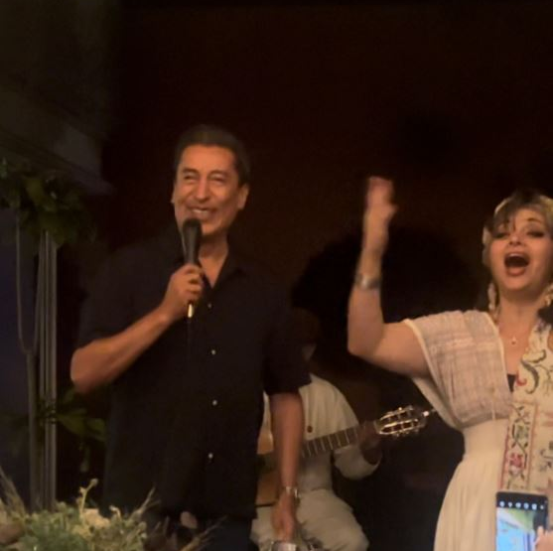
Entertainment by Director of INSP, Dr. Eduardo Lazcano Ponce
Para encerrar nossa visita ao INSP, fomos convidados para jantar na casa do nosso coinvestigador principal e diretor do INSP, Dr. Eduardo Lazcano-Ponce. Além da casa ser decorada com belas peças de arte, ele convidou uma dupla de músicos indígenas para tocar canções tradicionais. Para minha surpresa e diversão de todos, o Dr. Lazcano-Ponce se juntou aos músicos e fez uma serenata para todo o grupo.

Slide 16
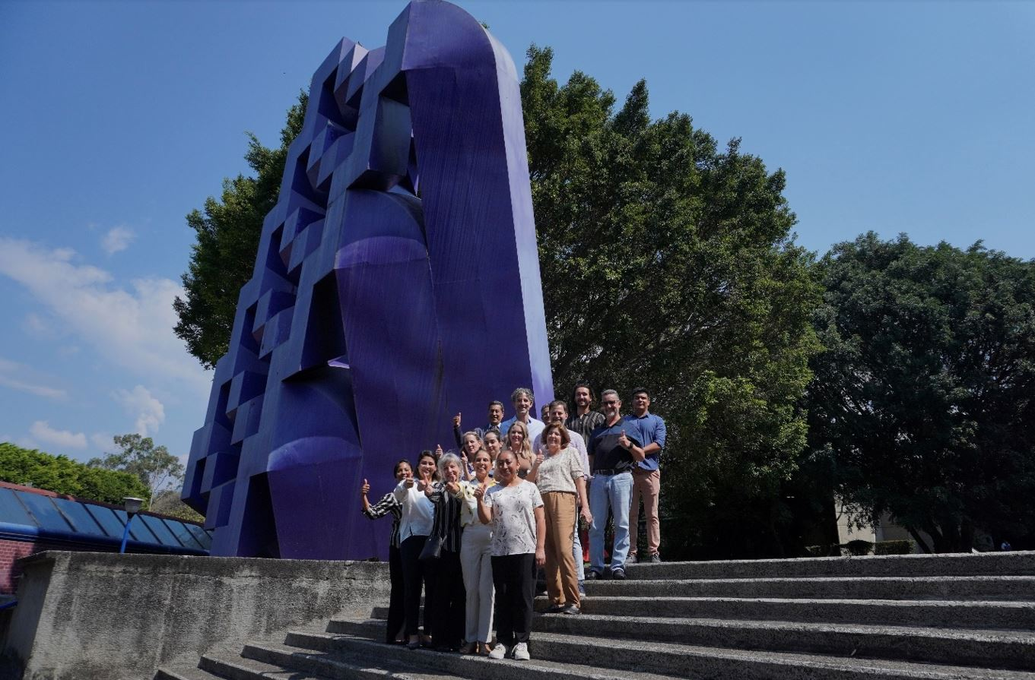
Group photo
Nossas visitas ao México e ao Brasil foram um grande sucesso na preparação para a ativação da ULACNet-202. O fato de estarmos nos locais presencialmente tornou tudo ainda mais proveitoso para nós como equipe, não apenas para visualizar os espaços e conhecer os funcionários que trabalharão neste projeto, mas também para ajudar a nos fortalecer como equipe, com uma visão mais clara de como avançaremos juntos como uma parceria.

Slide 17
End slide

